Slide 1
Прогноз одежды
Протопопов Дмитрий 9Б класс

Slide 2

Введение

Slide 3
Задачи моей работы
Упростить привычный прогноз погоды
Создать модель упрощенного прогноза погоды
Привлечь пользователей в мой продукт

Slide 4
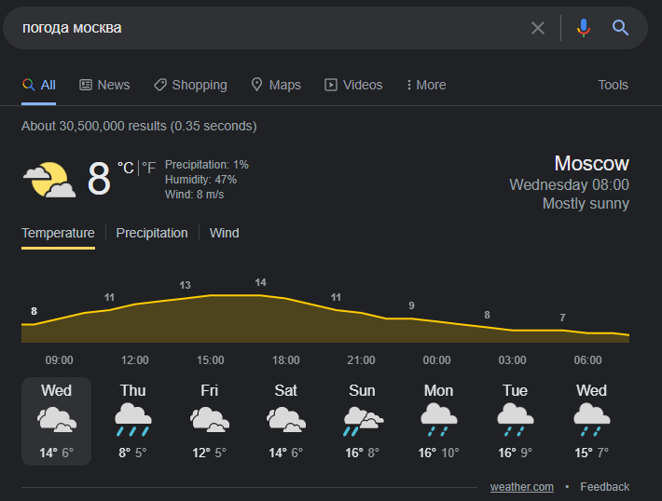
Как упростить прогноз погоды?

Slide 5
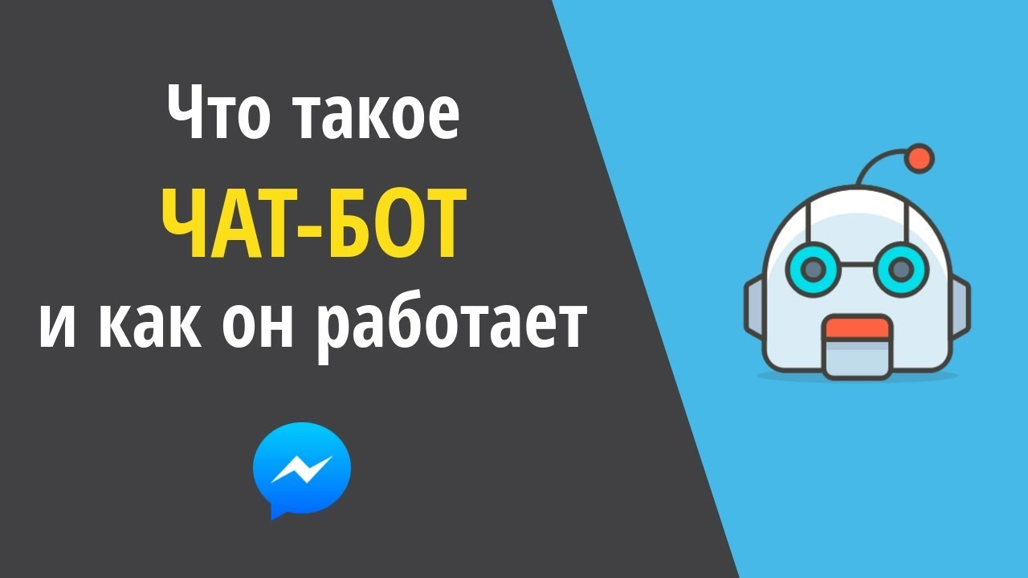
Создание упрощенного прогноза погоды

Slide 6

Выбор платформы

Slide 7
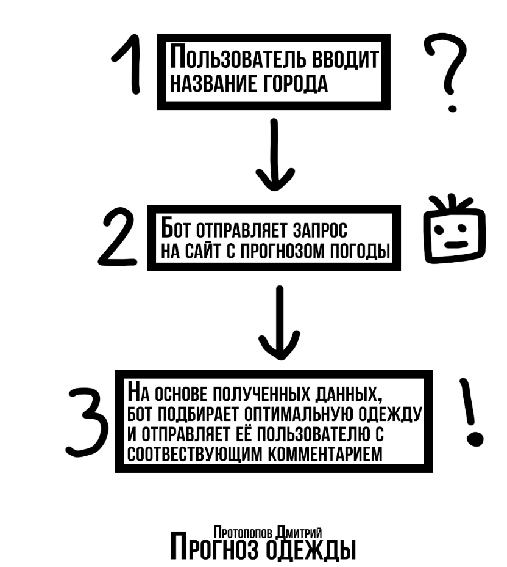
Реализация

Slide 8
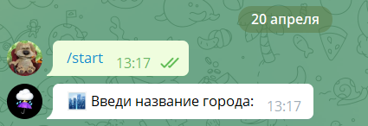

Работа бота на практике Начало

Slide 9

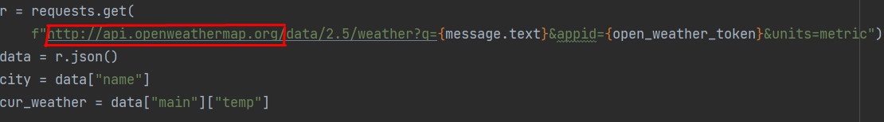
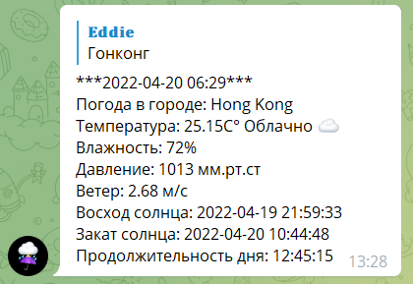
Прогноз

Slide 10
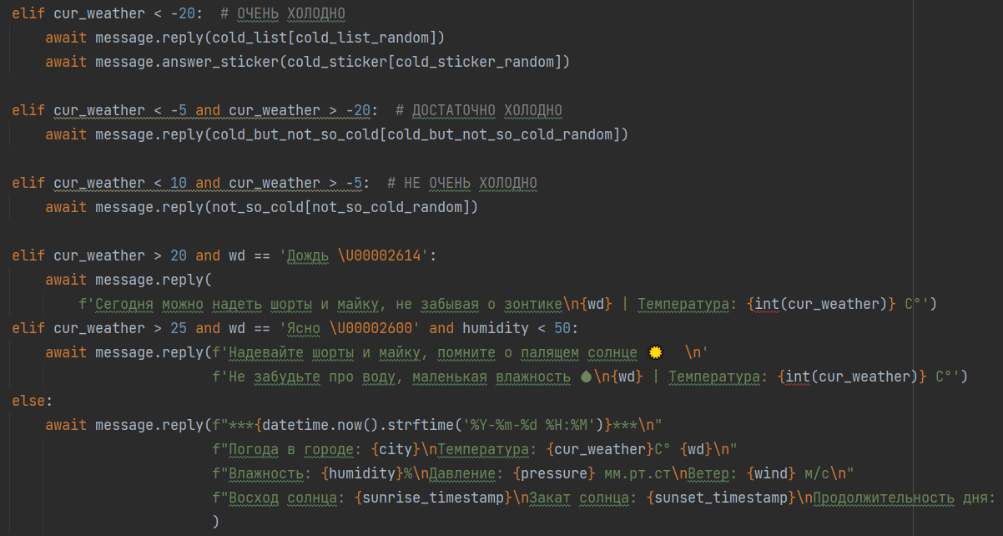
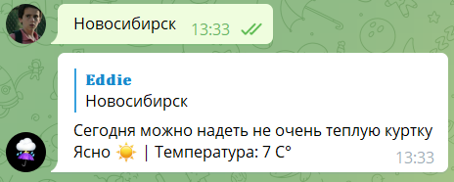
Формирование лука

Slide 11
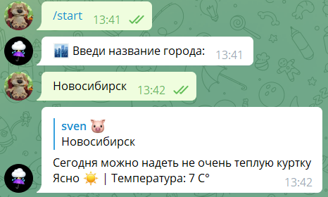
Что видит пользователь

Slide 12
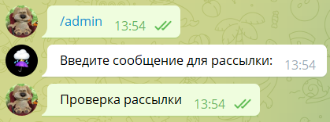
Дополнительные функции

Slide 13
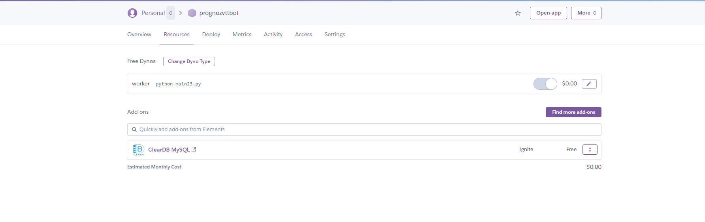
База данных
Я использую удаленную базу данных ClearDB, к которой я подключаюсь через Heroku.

Slide 14
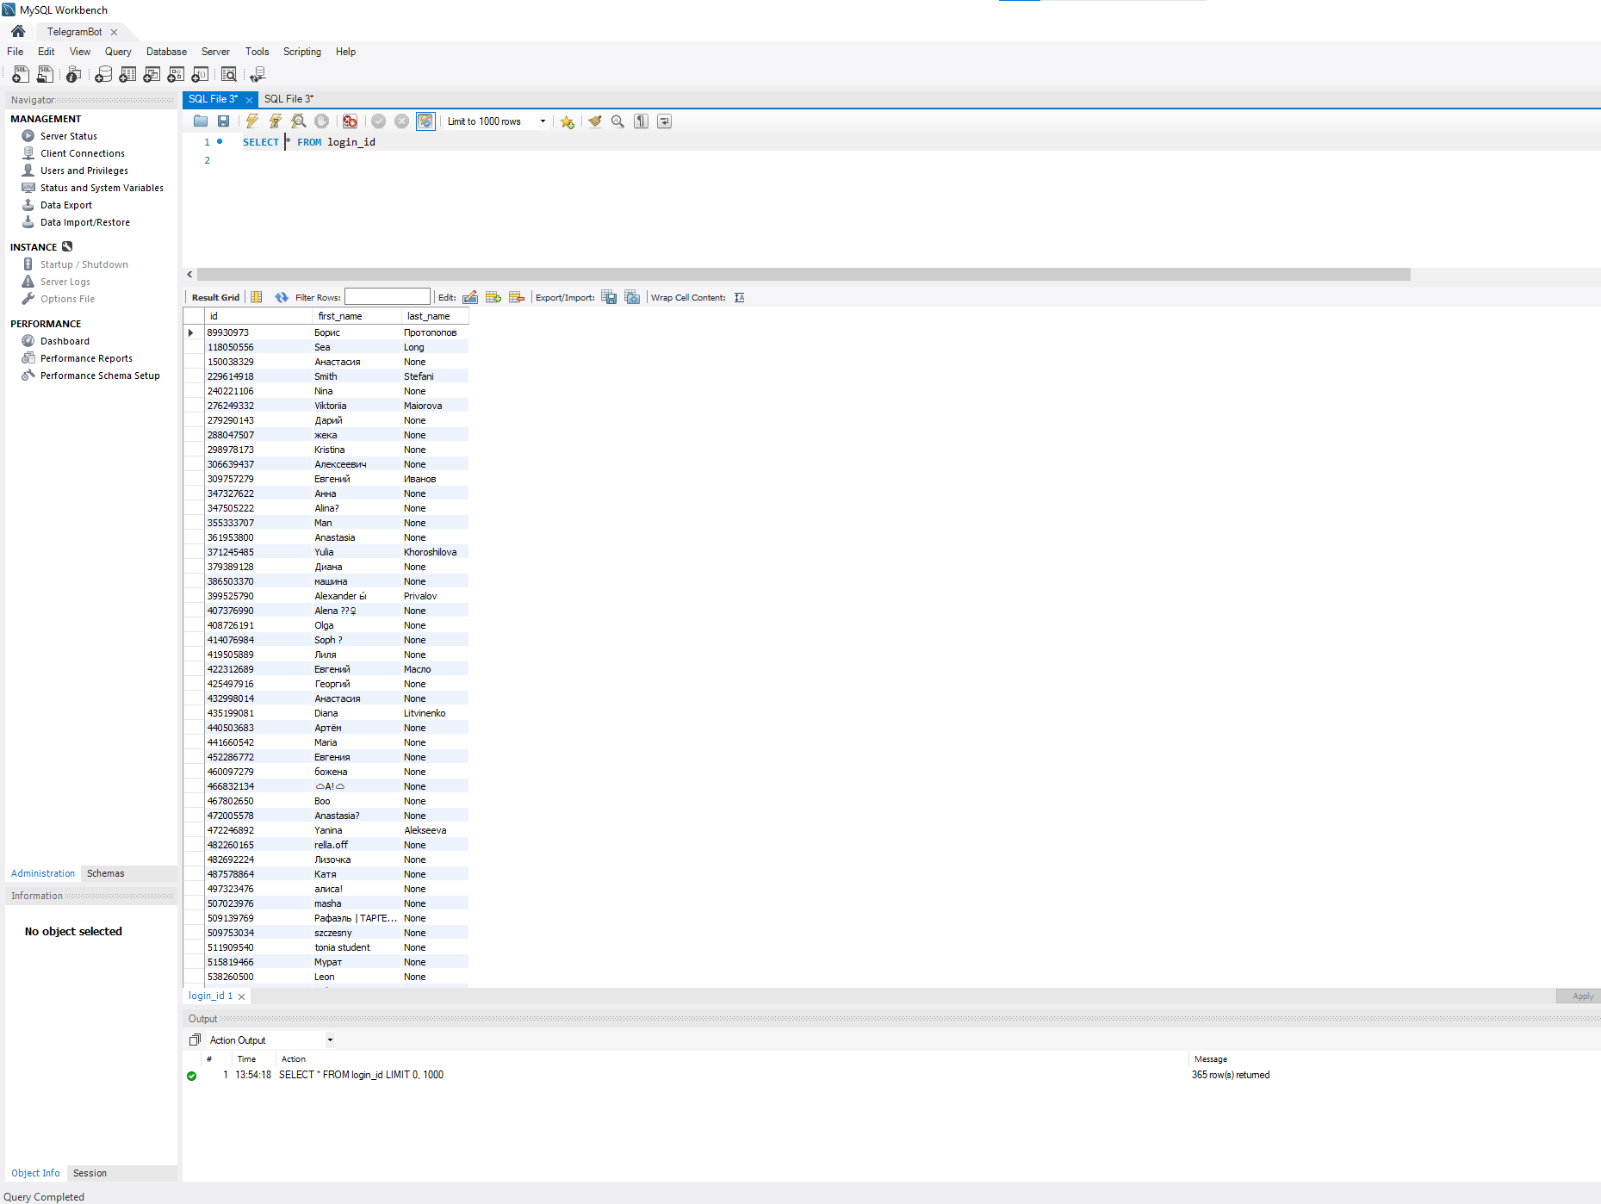

Slide 15
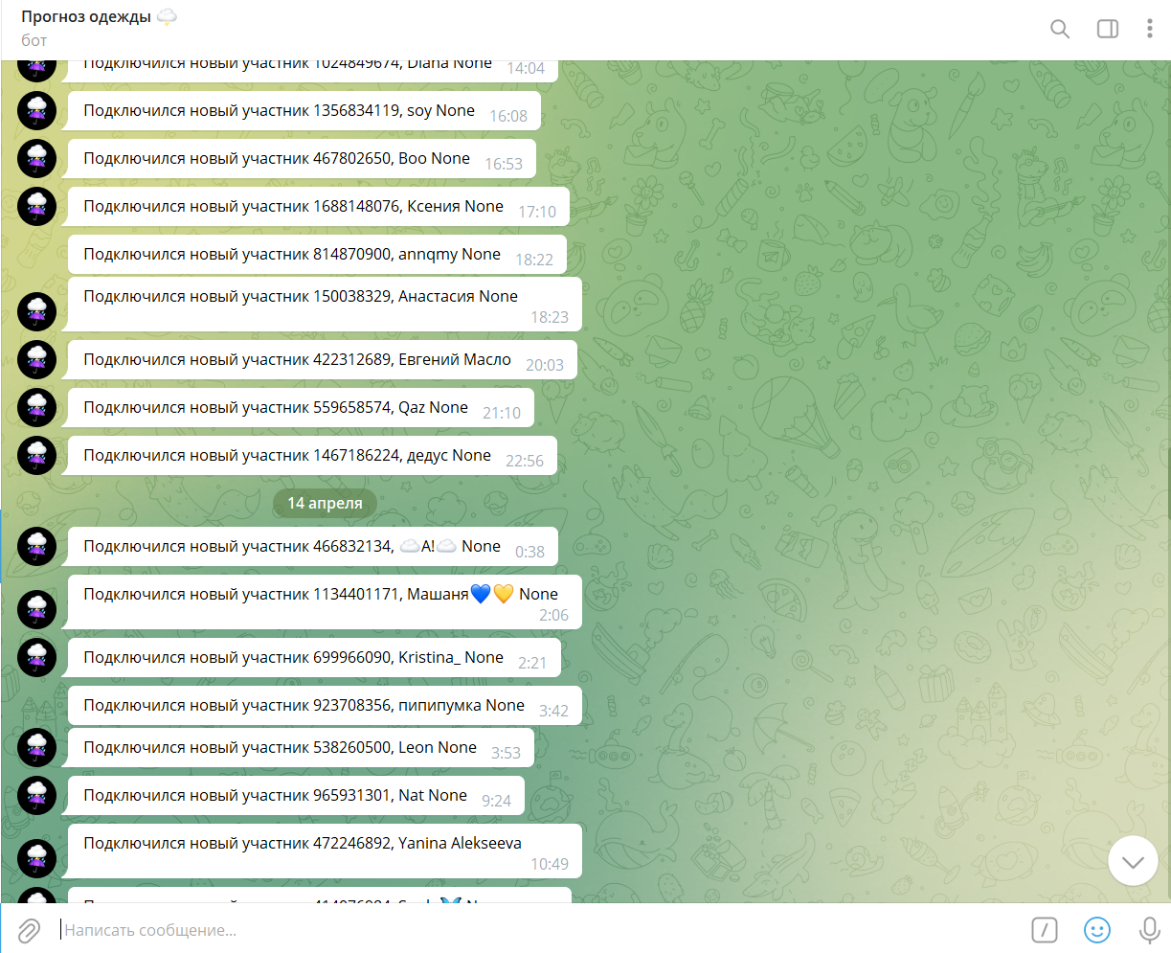

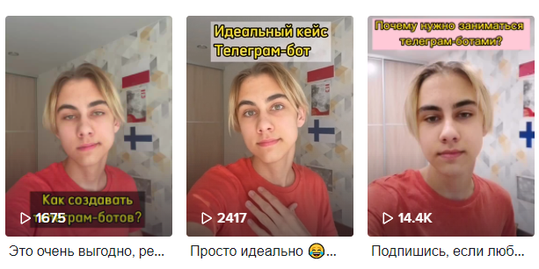
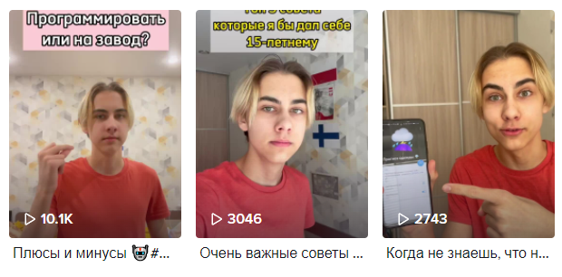
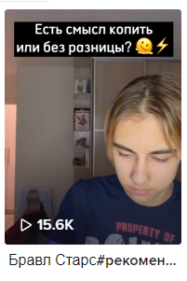
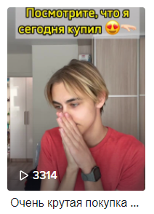
Привлечение пользователей

Slide 16
Заключение
Работая над данным проектом, я научился:
Работать с более сложными проектами и API на Python
Создавать чат-ботов Телеграм
Работать с Heroku – деплоить проекты в облако
Работать с удаленными базами данных (ClearDB)
Продвигать продукт
Ссылка на бота:
t.me/prognozvtt_bot
prognozvtt_bot

